Slide 1




Claire Fastré
Une initiative du Collège des Producteurs
1

Slide 2

Prix Juste Producteur
2016: volonté d’un label de commerce équitable Nord-Nord (producteurs et des consommateurs)
2018: lancement du label PJP avec 400 producteurs
2014 : création du Collège. Lien entre monde agricole et politique , soutient aux initiatives économiques

Slide 3




En 2024: 105 filières labellisées
803 producteurs (dont 400 environ dans 15 groupements de producteurs)
35 transformateurs et acteurs intermédiaires
Produits vendus en direct, via des coopératives ou en GMS
Chiffre d'affaires de 17 millions d’€
Plus de 400 produits issus de toutes les filières agricoles

Slide 4

Ce que certifie le label Prix Juste

Slide 5
1 | Identification du produit | Identificatie van het product
2 | Description des opérateurs | Beschrijving van de marktdeelnemers
3 | Existence, propriété et gestion de la marque | Bestaan, eigendom en beheer van het handelsmerk
4 | Identification du groupe de producteurs | Identificatie van de producentengroepering
5 | Gouvernance démocratique du groupe de producteurs | Democratisch bestuur van de producentengroepering
6 | Organisation de la production au sein du groupe de producteurs | Organisatie van de productie binnen de producentengroepering
7 | Politique tarifaire concertée au sein du groupe de producteurs | Overeengekomen prijsbeleid binnen de producentengroepering
8 | Le prix se définit au travers des coûts de production | De prijs wordt bepaald door de productiekosten
9 | Le prix se définit au travers de la qualité | De prijs wordt bepaald door de kwaliteit
10 | Délais de paiement courts | Korte betalingstermijn
11 | Contrat formalisant les accords entre producteurs et premier acheteur | Contract waarin afspraken tussen producent en eerste koper worden geformaliseerd
12 | Traçabilité des produits | Traceerbaarheid van het product
13 | Origine des produits | Oorsprong van de producten
14 | Durée de l’engagement | Duur van de verbintenis
15 | Indépendance des producteurs | Onafhankelijkheid van de producent
 | Produits composés | Multi-ingrediënt producten
Informations sur la filière
Producteurs en groupe
Respect des coûts de production
Echéance de paiement
Cadre de négociation clair
Pérennité de l’engagement
Produits composés

Slide 6

Coûts de production et qualité
Comment les calculer ? Par ferme? En moyenne ?
Impact de la qualité ? Bio? mesures agroécologiques? Prise de risque?
Variabilité des marchés ou prix fixes?
Notes:
Exemple : perte de rendement en blé destiné à l’alimentation humaine, + risque de déclassement 1 année sur 5 ( part en aliment pour bétail ) : important de la prendre en compte , permet de soutenir des filières attirer des agriculteurs, notamment en bio permet de refléter les surcouts et financer les changements de pratiques

Slide 7

Rôles du label
Aide au calcul des coûts de production
Nouveaux débouchés commerciaux
Négociations auprès de négociants, de la GMS, de transformateurs etc. : mise en place de filières agricoles locales complètes
Argument de vente auprès des consommateurs
Critères repris dans les cahiers des charges de marchés publics

Slide 8





Notes:
Légitimité du prix!

Slide 9
Mais y a-t-il des acheteurs ?
Les Belges accordent une importance significativement plus élevée aux produits locaux et sont en majorité d’accord pour dire que les produits équitables ne doivent pas se limiter aux produits en provenance de pays du sud.
Même si les Belges déclarent être prêts à payer plus pour des produits équitables, la perception d’un prix plus élevé reste le frein principal pour l’achat. L’arrivée depuis plusieurs années de la grande distribution a permis de diminuer les prix et de proposer des produits équitables d’« entrée »
La majorité des Belges est toujours prête à payer un supplément pour acheter un produit équitable, mais celui-ci ne peut pas dépasser les 8% du prix standard (contre 10% en 2020).
Trade for Development Centre Enabel, Baromètre 2022 du commerce équitable, 2022.
Notes:
Source : https://www.tdc-enabel.be/fr/2022/10/04/barometre/
Baromètre du commerce équitable 2022, Trade For Development centre Enabel, 2023.

Slide 10
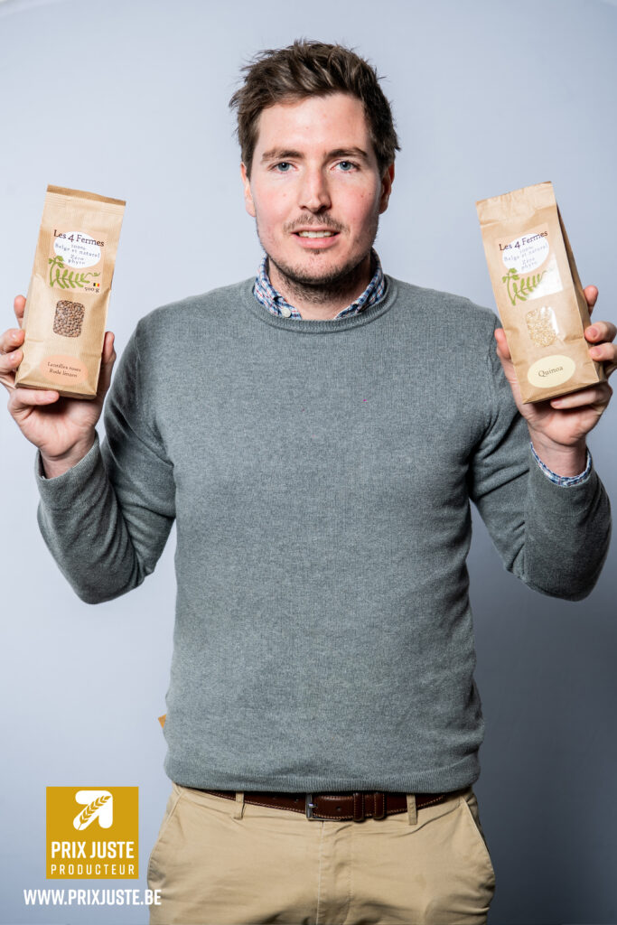
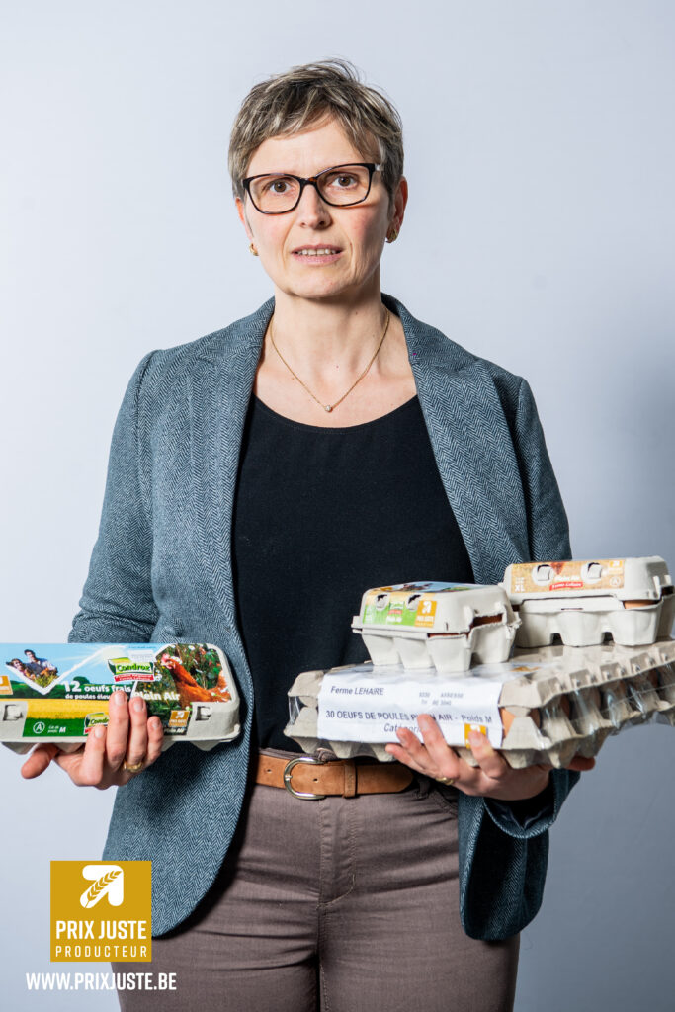



Bedankt, merci !
Notes:
Cornu
Œufs
Mathonet

Slide 11


Claire Fastré
claire.fastre@collegedesproducteurs.be
0494/82 61 77
www.prixjuste.be

